Slide 1
BikeLap 프로젝트 계획
발표자 장현광

Slide 2
프로젝트 설명
데이터 Set 구축 및 CNN을 이용한 이미지 참 거짓 판별

Slide 3
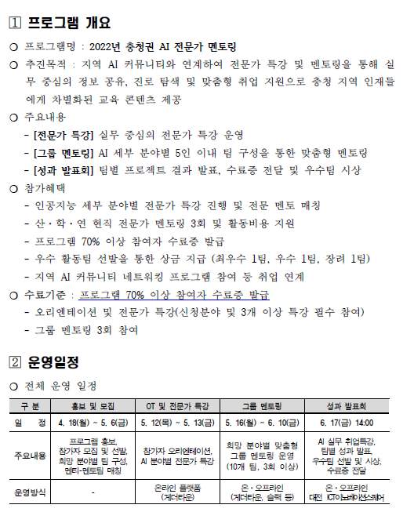

설명
이미지 셋 구축
구글 카테고리를 활용한 데이터셋 구축
데이터 셋 적용
구축된 데이터 셋을 기반으로 신경망 구축
실제 이미지 비교
무작위로 선정된 임의의 이미지를 제대로 판별하는지 확인
구축된 신경망을 이용하여 CNN으로 변경

